Slide 1
Opphør av arbeidsforhold

Slide 2
AGENDA
Oppsigelse som skyldes arbeidstakers forhold
Oppsigelse som skyldes virksomhetens forhold
Drøftingsplikten

Slide 3
Oppsigelse som skyldes arbeidstakers forhold
Krav til saklighet
Mislighold
Noen typetilfeller

Slide 4
Krav til saklighet
Aml § 15-7 Arbeidstaker kan ikke sies opp uten at det er saklig begrunnet i ….arbeidstakers forhold
Notes:
Ved inngåelsen av en arbeidsavtale etableres det en kontrakt mellom to parter: arbeidsgiver og arbeidstaker. En slik individuell arbeidsavtale innebærer at man stiller sin personlige arbeidskraft til disposisjon, mot at man får et avtalt vederlag for dette - lønn. I tillegg innebærer kontraktsinngåelsen at det etableres et underordningsforhold med lydighetsplikt.
De forpliktelser man har som arbeidstaker fremgår av ansettelsesavtalen og de regler, retningslinjer og normer som gjelder i den virksomheten man er ansatt. Mislighold av forpliktelsene etter arbeidskontrakten og/eller brudd på regler, retningslinjer og normer som gjelder kan medføre et saklig grunnlag for arbeidsgiver til å avvikle ansettelsesforholdet. Selv om det ikke foreligger mislighold kan det likevel oppstå omstendigheter som gir arbeidsgiver saklig grunn for å avvikle ansettelsesforholdet.

Slide 5
Mislighold av arbeidstakers forpliktelser
Mislighold av arbeidsavtalen
Arbeidstaker kan bebreides
Kan ikke bebreides
Mislighold av øvrige forpliktelser som omfattes av arbeidsforholdet
Notes:
Arbeidsavtalen beskriver rammen for ansettelsesforholdet og arbeidsgiver kan forvente at de arbeidsoppgaver som omfattes av dette oppfylles.
I kraft av styringsretten kan arbeidsgiver stille krav til hva som skal leveres, når, hvordan og til hvilken kvalitet. Krav til leveranse/arbeidets utførelse må dog ikke settes høyere en det som er rimelig for stillingen og i forhold til de driftsmessige forutsetninger. Det skal altså innen for rimelighetens grenser være mulig å nå de oppstilte forventningene. Men hvis man slurver, tar for lange pauser, produserer for lite i forhold til budsjett/fastsatt norm, kommer for seint, fyller deler av dagen med andre gjøremål, unnlater å følge de arbeidsinstrukser som gjelder for arbeidets utførelse, og ikke innretter seg etter de anvisninger/instrukser som gis; vel da kan det utvikle seg til å bli en situasjon hvor arbeidsgivers ønske om å avvikle ansettelsesforholdet fremstår som saklig. Og når misligholdet utelukkende skyldes forhold hvor arbeidstaker er å bebreide vil det være vanskelig å hevde at arbeidsgiver har plikt til å tilby annet bedre passende arbeid som erstatning for den oppsigelsen han har tenkt å fremme.
Annerledes vil det kunne være dersom misligholdet skyldes forhold hvor arbeidstaker ikke kan bebreides. Dersom sykdom medfører at arbeidstaker ikke kan fylle stillingen kan det etter omstendighetene være saklig grunn for oppsigelse. Men i et slikt tilfelle vil arbeidsgiver ha plikt til å tilby annet passende arbeid dersom det finnes. Det samme må gjelde dersom oppsigelsen skyldes at arbeidstaker ikke lenger har den kompetansen som skal til for å fylle stilingens (nye) krav. Og dersom manglende kompetanse kan bøtes på med opplæringstiltak må det – innen rimelige grenser – tilbys. Hva som ansees som rimelig er typisk tema for drøftinger mellom tillitsvalgte og ledelsen. Både på generelt og på individuelt grunnlag.
Oppsigelse kan også etter omstendighetene fremmes overfor arbeidstaker som ikke retter seg etter de regler, retningslinjer og normer som forøvrig gjelder følger av ansettelsesforholdet. Arbeidstidsbestemmelsene må overholdes og sikkerhetsrutiner følges. Ureglementert fravær, ordrenekt og alkoholmisbruk kan etter grad av alvorlighet medføre oppsigelse. Og dersom vedkommende har gjort seg skyldig i grovt pliktbrudd eller annet vesentlig mislighold kan det i verste fall medføre avskjed. Jukser du med reiseregningene ligger du dårlig an – og særlig dersom det gjøres systematisk. Mobbing og trakassering har arbeidsgiver en plikt til å slå ned på og man kan bli tvunget til å bruke oppsigelse som virkemiddel hvis ikke andre tiltak stopper den uønskede adferden. Økonomiske misligheter – selv i svært beskjedent omfang – vil kunne medføre avskjed, og selv om arbeidsgiver i utgangspunktet ikke har noe med hva du gjør – og hvordan du opptrer – på din fritid, vil svært uhensiktsmessig, privat adferd kunne påvirke ditt ansettelsesforhold på en slik måte at arbeidsgiver kan ha saklig grunn til å avvikle forholdet. Utilbørlig opptreden og samarbeidsvansker kan også medføre oppsigelse.
Det er verdt å merke seg at loven ikke oppstiller krav om forutgående advarsel, men litt avhengig av forseelsens karakter og alvorlighetsgrad, er det likevel rimelig at arbeidstaker har fått anledning til å justere kursen, kanskje først med en muntlig, eventuelt etterfølgende skriftlig advarsel.
Det er grunn til å reflekter over hvordan vi som tillitsvalgte skal opptre hvis vi blir trukket inn i slike saker.

Slide 6
Refleksjon
Hvilke tanker gjør du deg om tillitsvalgtes rolle i saker om oppsigelse som skyldes arbeidstakers forhold

Slide 7
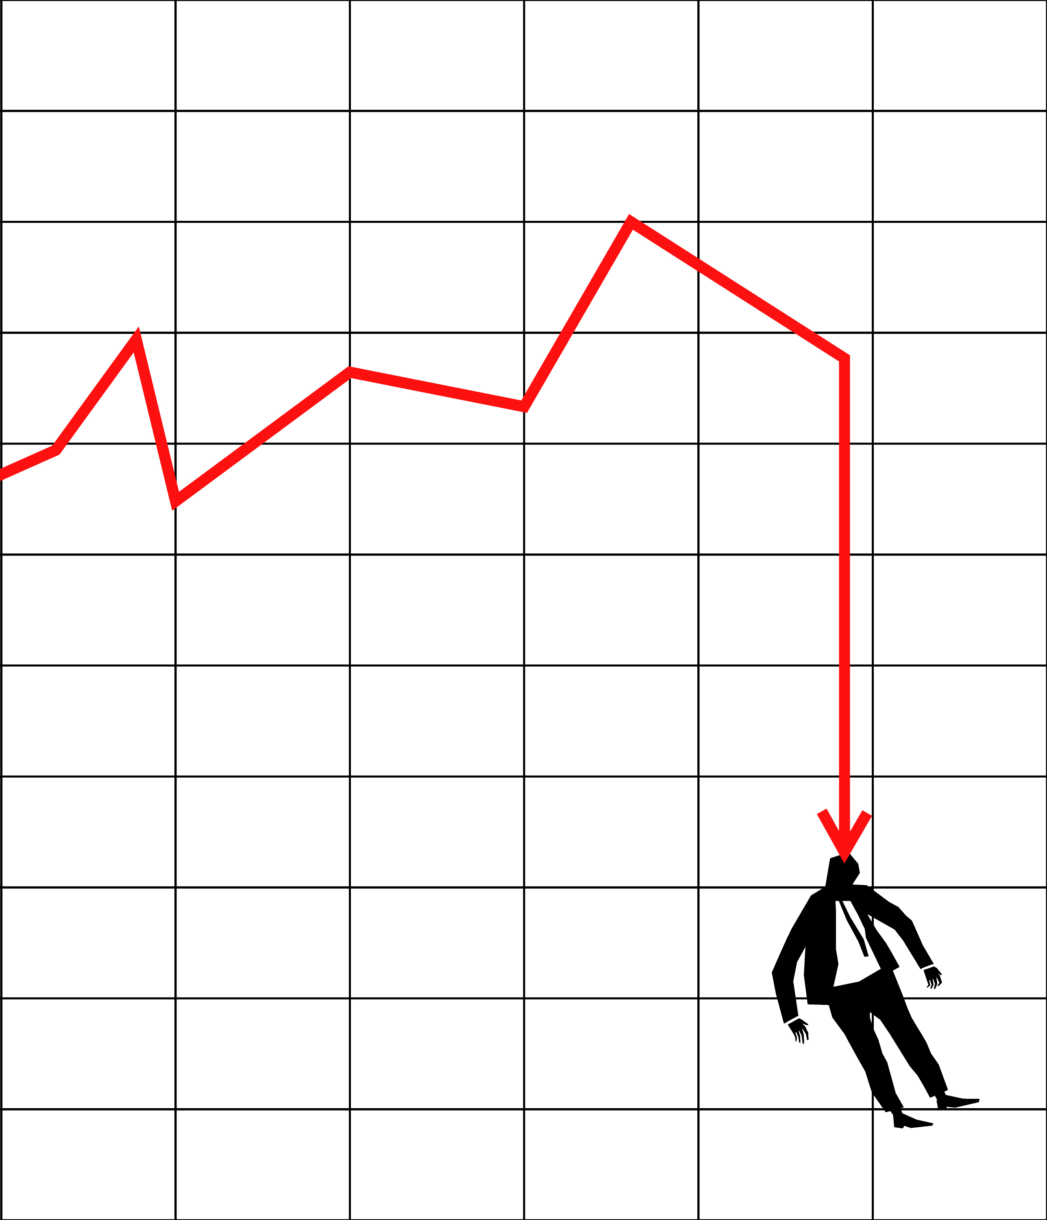
Oppsigelse som skyldes forhold i bedriften
Krav til saklighet
Noen sentrale problemstillinger

Slide 8
Krav til saklighet
Aml § 15-7 Arbeidstaker kan ikke sies opp uten at det er saklig begrunnet i virksomhetens … forhold
§15-7 nr. 2
Notes:
Driftsinnskrenkning, rasjonalisering eller andre former for omstilling er de vanligste grunner til oppsigelse som følge av virksomhetens forhold. Slike oppsigelser vil i svert mange tilfellene tilfredsstille kravet om saklighet, men bare dersom virksomheten ikke har annet passende arbeid å tilby.

Slide 9
Noen sentrale problemstillinger
Hva er «annet passende arbeid»»
Ledig stilling eller udekket arbeidskraftsbehov
Hvordan defineres virksomheten
Hvem må gå
Notes:
Det må være en målsetting for en seriøs arbeidsgiver å tilby arbeid som ligger så nær opp mot det bortfallende arbeidet som mulig;
samme eller tilnærmet likt fagområde,
likeartede, likeverdige eller like kvalifiserte oppgaver,
ny stilling hvor anseelsen opprettholdes,
har samme status
med lik avlønning.
Og det arbeid som tilbys bør fortrinnsvis ligge geografisk så nær til det opprinnelige arbeidsstedet som mulig.
Dette er momenter som tilhører den ideelle verden, men når arbeidsgiver går til det skritt å nedbemanne - og virksomheten går med store overskudd – bør man tilstrebe det ideelle.
Det er ikke noe krav om at det finnes en ledig (formalisert) stilling for at plikten til å tilby annet passende arbeid slår inn. Det er nok at det er et udekket arbeidsbehov. Dette står ikke direkte i lovteksten, men det fremgår av lovens forarbeider.
Omplasseringsplikten er begrenset til å gjelde virksomheten. Hva som ligger i virksomhetsbegrepet må avgjøres konkret i forhold til det enkelte selskap/bedrift og hvordan den er organisert. Det er særlig to momenter som kan være avgjørende;
arbeidsgiveransvaret,
selskapsrettslige ansvaret, eksempelvis mor-datter-forhold som etter omstendighetene kan være å anse som samme virksomhet.
Sett fra vår side er det naturlig å definere virksomhetsgrensen så vid som mulig.
Utvelgelse av hvem blant flere som må gå er en ubehagelig øvelse. Det dreier seg i hovedsak om to problemsstillinger. Den individuelle utvelgelsen; Per og Truls, men ikke Kari. Og for det andre: fastsettelse av utvalgskrets; hvilken del av virksomheten blir rammet. Hovedregelen er at hele virksomhetens er utvalgskrets. Men hovedregelen kan fravikes dersom det er saklig grunn for det. Sett fra vår side er det som regle ønskelig å opprettholde hovedregelen. Jo flere som blir berørt desto letter er det å finne gode, frivillige løsninger.
I vurderingen av hva av Per, Kari eller Truls som må gå legges det vekt på kompetanse, alder (over50 år), ansiennitet (se HA § 20 nr.3), og sosiale forhold. Kompetansebegrepet inneholder en vurdering av formalkompetanse, ferdigheter, evner, holdninger og vilje til fortsatt læring. Tillitsvalgte skal ikke være med i den konkrete utvelgelsen, men drøfte utvelgelseskriteriene. Domstolene vil vektlegge – i varierende grad - tillitsvalgtes opptreden og vurderinger.

Slide 10
Hovedavtalens § 20 Prosedyre for rasjonalisering og driftsinnskrenkning
Drøftinger med de tillitsvalgte
Gjennomføring
Utvelgelseskriterier
Tillitsvalgtes særstilling
Utvidet fortrinnsrett
Notes:
HA § 20
Drøftelser med de tillitsvalgte – så tidlige som mulig – og med sikte på å begrense omfanget og avhjelpe skadevirkningen – se for øvrig aml. § 8
Karantenetid på 2 mnd. Oppsigelse begrunnet i virksomhetens forhold kan ikke gjennomføres før tidligst 2 mnd. etter at beslutning om oppsigelse er fattet. Fristen løper fra beslutning omtalt i § 20 nr.1, 5. setning er tatt.
Ansiennitet under eller like vilkår skal følges. I vurderingen av hva som er like vilkår må forhold som kompetanse og sosiale forhold vurderes
Kompetansebegrepet: Den enkeltes kompetanse består av kunnskaper, ferdigheter, evner og holdninger. Med kunnskaper tenker vi i første rekke på formalkompetanse, dvs. utdannelse fra undervisningsinstitusjonene - i første rekke universitet og høyskoler. Med kunnskaper menes selvfølgelig også etterutdanning og intern opplæring (eksempelvis autorisasjon som finansiell rådgiver).
Ferdigheter er evnen til å omsette kunnskapen til praktisk handling. En ting er evnen til å anvende teoretisk kunnskap, men det er også svært viktig å kunne samhandle med andre. I kundesituasjonen er det avgjørende at en kan ta kundens perspektiv og bygge en god relasjon. Relasjonskompetanse blir derfor viktig og utgjør en del av den enkeltes ferdigheter.
En medarbeidernes evne og vilje til faglig utvikling er en del av det utvidete kompetansebegrepet.
I tillegg til formalkompetanse, realkompetanse og personlig egnethet trenger vi medarbeidere/kolleger som har de rette holdningene. Vi etterspør medarbeider som er indre motiverte, kvalitetsbevisste, arbeidsvillige og lojale.
4) Tillitsvalgtes stilling skal drøftes særskilt
5) Arbeidsmiljølovens fortrinnsrettsbestemmelse er utvidet med ett år for medarbeidere med minst 3 års tjenestetid under forutsetning av at den ansatte selv gir bedriften melding om at rettigheten ønskes benyttet.

Slide 11
Gangen i en omstillings- og nedbemanningsprosess
Behov for endring
Omfang og beslutning
Utvelgelseskriterier – og krets
Valg av individ
Oppsigelse
Fusjon/fisjon
Arbeids-gruppe?
Kartleggings-
samtale?
Nedleggelse av
filial, avdeling,
kontor o.l.
Dom
Nye IT-systemer
Frivillighet?
Andre rasjonaliserings-
tiltak, eks:
kostnadskutt
effektivisering
Forhandlinger
Søksmål
Aml kap 8 og § 15-2
HA § 15A nr 5 (SAMU)
HA § 13A nr 9 og § 13B nr 3-6
HA § 20
Aml § 15-1
Drøfting med arbeidstaker
Drøftinger med tillitsvalgte

Slide 12
Refleksjon
Hva tenker dere om tillitsvalgtes rolle og ansattes muligheter – ved driftsinnskrenkning og rasjonalisering

Slide 13
Drøftingsplikten
Gjelder både når oppsigelsen skyldes arbeidstakers forhold og ved driftsinnskrenkning og rasjonalisering
Notes:
Rollen er omfattende og på tillitsvervet har vi lagt ut en omfattende redegjørelse om dette. Vi anbefaler å se fagfilmen og drøfte de punktene i denne som beskriver tillitsvalgtes rolle i en omstillingsprosess.
Det er som nevnt ikke oppstilt formkrav knyttet til drøftingene, men de skal være reelle;
En normal prosedyre i en slik sak kan være følgende.
Arbeidsgiver sender vedkommende en skriftlig innkalling til drøftingsmøte. I innkallingen skal det opplyses at det dreier seg om et møte i henhold til aml. § 15-1; drøfting før beslutning om oppsigelse. Grunnlaget for den eventuelle oppsigelsen bør angis i innkallingen og det må gis en rimelig frist fra vedkommende mottar innkallelsen til møte avholdes. Vedkommende må opplyses om retten til å la seg bistå av en tillitsvalgt eller annen intern eller ekstern rådgiver. Arbeidsgiver bør be om tilbakemelding på at innkallingen er mottatt og hvorvidt vedkommende ønsker å la seg bistå. Arbeidsgiver har ikke plikt eller rett til å selv informere eller innkalle tillitsvalgte til slikt møte.
Dersom du blir bedt om å bistå et medlem bør du be om en skriftlig anmodning fra vedkommende. Dersom du mener å ha kompetanse til å bistå medlemmet bør du gi en tilbakemelding til arbeidsgiver om at det er du som bistår vedkommende. Har du behov for mere informasjon og/eller bedre tid til forberedelse ber du om det og begrunner hvorfor.
Og så ringer du sekretariatet og ber om å få snakke med en av rådgiverne på prosessområdet Arbeidsliv.
I god tid før møtet må du ha en inngående samtale med vedkommende. Alt som måtte foreligge av skriftlighet i saken må du ha tilgang til og du må - så langt det er mulig - få drøftet alle forhold knyttet til ansettelsesforholdet som kan ha relevans for saken.
Og så ringer du sekretariatets rådgiver - den samme som du snakket med - en gang til
Samtalen med sekretariatets rådgiver referer du for medlemmet hvis du ikke har valgt å kjøre samtalen via konferansetelefon - og så er dere klare for møte med arbeidsgiver for å drøfte grunnlaget og omstendighetene rundt en mulig oppsigelse.
Dersom det fremkommer nye opplysninger i saken som man ikke kan ta stilling til der og da, må en be om utsettelse. Det må skrives protokoll fra møte hvor anmodningen om utsettelse og årsaken til denne protokolleres. Protokollen skal godkjennes av partene.
Når drøftingene er endelig avsluttet må man sørge for at arbeidsgivers anførsler protokolleres. Arbeidstakeren må også redegjøre for sitt syn på de forhold som trekkes frem. Eventuelle uenigheter om faktum, forståelse eller betydningen av disse bør anføres.
Det bør redegjøres for hvordan Finansforbundet ved sekretariat følger opp de saker hvor oppsigelse fremmes. Vi tilbyr - som kjent - gratis juridisk bistand til alle som har vært medlem i over 3 mnd. Vi vil tilby vedkommende å bringe saken inn for domstolene dersom det er rettslig grunnlag for det.
Deretter heves møtet og man avventer protokollutkastet som etter eventuelle justeringer underskrives av partene. Undertegnet protokoll skal foreligge før arbeidsgivers eventuelle beslutning om oppsigelse.
Dersom det fremmes en oppsigelse må sekretariatet umiddelbart kobles inn dersom vedkommende ønsker å følge opp saken. Det er en rekke frister som begynner å løpe og dersom de ikke overholdes kan det få svært uheldige følger for vedkommendes rettslig og økonomisk interesser.

